Slide 1

Wielowymiarowa Analiza Techniczna - WAT
Jacek Maliszewski – EFIX POLSKA
www.efixpolska.com
Zakopane
8 maja 2004

Slide 2
DLACZEGO FOREX?
proces masowy,
prawo wielkich liczb,
płynność,
niskie koszta transakcyjne,
duża zmienność intraday
Wszystko to sprzyja stosowaniu Analizy Technicznej

Slide 3
Rodzaje kursów walutowych
Kursy podstawowe - nie wynikają z żadnego przekształcenia matematycznego; są kwotowane na rynku międzybankowym:
Eur/Usd; Gbp/Usd; Usd/Chf; Usd/Jpy
Kursy krzyżowe - mogą być kwotowane na rynku międzybankowym lub nie; są wynikiem przekształcenia matematycznego kursów podstawowych:
Eur/Gbp; Eur/Jpy; Gbp/Chf;
Kursy odwrotne - nie są kwotowane na rynku międzybankowym; są odwrotnością kursów podstawowych lub krosowych:
Usd/Eur; Chf/Usd; Usd/Gbp

Slide 4
Naczynia połączone
Kursy krzyżowe są ściśle ze sobą powiązane - zależność matematyczna
Kursy podstawowe są silnie skorelowane - zależność stochastyczna
TEZA: Analizę Techniczną jednego rynku należy stosować w powiązaniu z AT innych rynków – czyli należy stosować
Wielowymiarową Analizę Techniczną - WAT

Slide 5
Przekształcenia kursów krzyżowych
Jeśli weźmiemy tylko pięć najważniejszych (głównych) walut światowych, to otrzymamy 10 kombinacji par walut oraz 10 ich odwrotności. Jednak tylko cztery kursy są od siebie niezależne – są to kursy podstawowe.
Wszystkie pozostałe kursy są funkcyjną kombinacją czterech podstawowych - są to kursy krzyżowe bądź kursy odwrotne.

Slide 6
Przekształcenia kursów krzyżowych
Kursy krzyżowe (cross)
Dwa dowolne kursy pozwalają na wyliczenie trzeciego - krzyżowego
Eur/Usd = 1,2050/1,2053
Usd/Pln = 3,9120/3,9150
Eur/Pln = (Eur/Usd) * (Usd/Pln) {Bid*Bid; Ask*Ask}
Eur/Pln = 4,7140/4,7187
Jeśli znamy Eur/Pln = 4,7140/4,7190
Wyliczamy Usd/Pln = (Eur/Pln) / (Eur/Usd)
Usd/Pln = 3,9111/3,9162 {Bid/Ask; Ask/Bid)

Slide 7
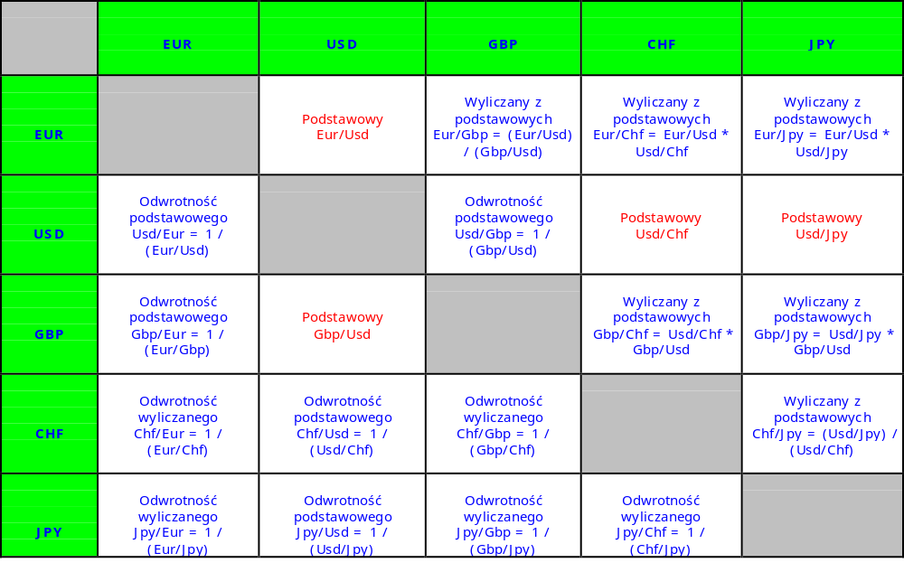
Podstawowe przekształcenia kursów krzyżowych

Slide 8
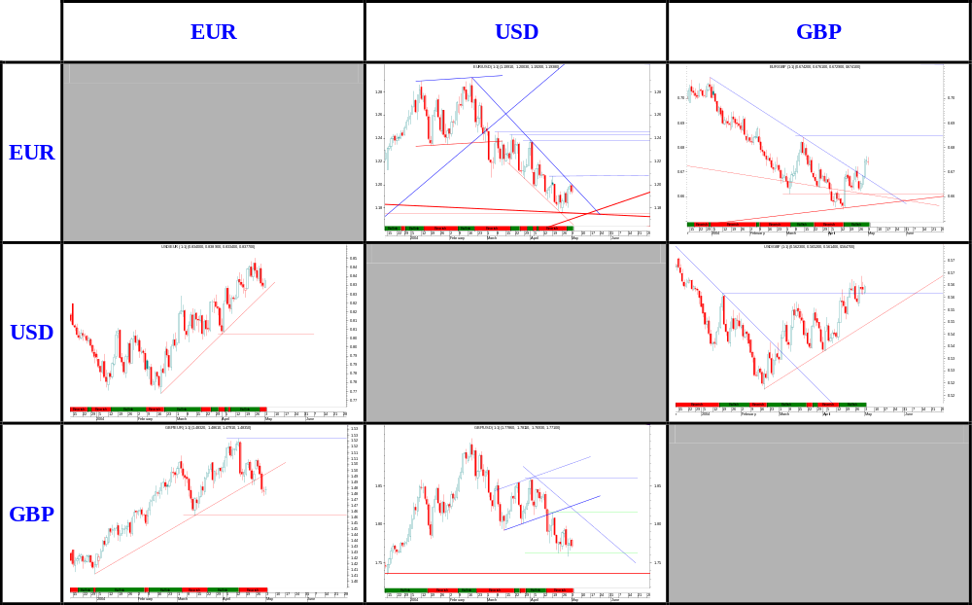
Macierz wykresów WAT

Slide 9
RODZAJE POWIĄZAŃ
Powiązania wsparć/oporów na kursach krzyżowych,
Powiązania kierunków trendu na kursach krzyżowych,
Powiązania fazy wyprzedania/wykupienia rynku na kursach krzyżowych.

Slide 10
WSPARCIA I OPORY POWIĄZANE
Przykład:
Ustalono opory i wsparcia na rynkach:
Eur/Gbp – OP:0,6843; WS:0,6623
Gbp/Usd – OP:1,8146; WS:1,7352
Stosując wzory na kurs wynikowy wyznaczamy wsparcie i opór na Eur/Usd
OP: 0,6843 * 1,8146 = 1,2417
WS: 0,6623 * 1,7352 = 1,1492
Porównujemy ze wsparciem i oporem bezpośrednio zaznaczonym na wykresie Eur/Usd
OP: 1,2433; WS: 1,1750
Wsparcia na GBP muszą być gdzieś wyżej

Slide 11
WSPARCIA, OPORY I OBSZARY KONSOLIDACJI
Wsparcie i opór
Eur/Usd
Eur/Gbp
Gbp/Usd
1,2417
0,6843
1,8146
1,1492
0,6623
1,7352
Obszar konsolidacji
Eur/Usd
Eur/Gbp
Gbp/Usd
1,2018
0,6843
1,8146
1,1874
0,6623
1,7352

Slide 12
WSPARCIA, OPORY I OBSZARY KONSOLIDACJI
Jeśli Eur/Gbp przebije opór (wsparcie)
i jednocześnie Gbp/Usd przebije opór (wsparcie),
to Eur/Usd także powinien przebić opór (wsparcie).
Sygnały będą wiarygodne na tym rynku
Jeśli Eur/Gbp przebije opór (wsparcie)
i jednocześnie Gbp/Usd przebije wsparcie (opór),
to Eur/Usd nadal pozostanie w strefie konsolidacji.
Sygnały nie będą wiarygodne na tym rynku.

Slide 13
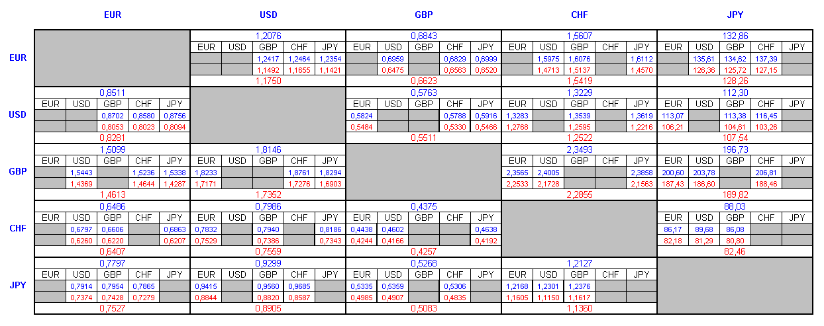
WSPARCIA I OPORY POWIĄZANE

Slide 14
ZGODNOŚĆ TRENDÓW
Zgodnie z prawem przechodniości
Jeżeli A > B
i B > C
to A > C
Jeżeli Eur jest silniejsze od Gbp i
Jeżeli Gbp jest silniejsze od Usd, to
Eur jest silniejsze od Usd

Slide 15
ZGODNOŚĆ TRENDÓW
Jeśli na rynku Eur/Gbp MACD wskazuje BUY,
na rynku Gbp/Usd MACD także wskazuje BUY,
to pojawiający się sygnał BUY na Eur/Usd
JEST WIARYGODNY
Jeśli na rynku Eur/Gbp MACD wskazuje BUY,
na rynku Gbp/Usd MACD wskazuje SELL ,
to na rynku Eur/Usd
NIE MA WIARYGODNEGO SYGNAŁU
ani BUY ani SELL

Slide 16
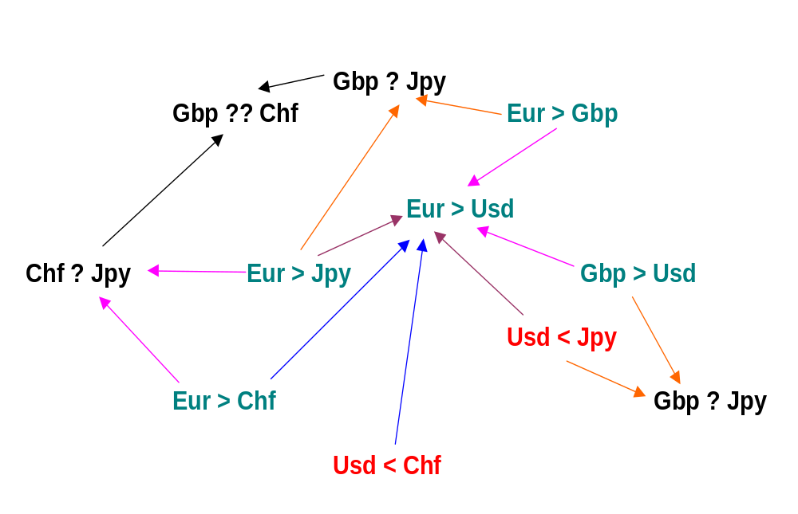
GRAF ZGODNOŚCI TRENDÓW

Slide 17
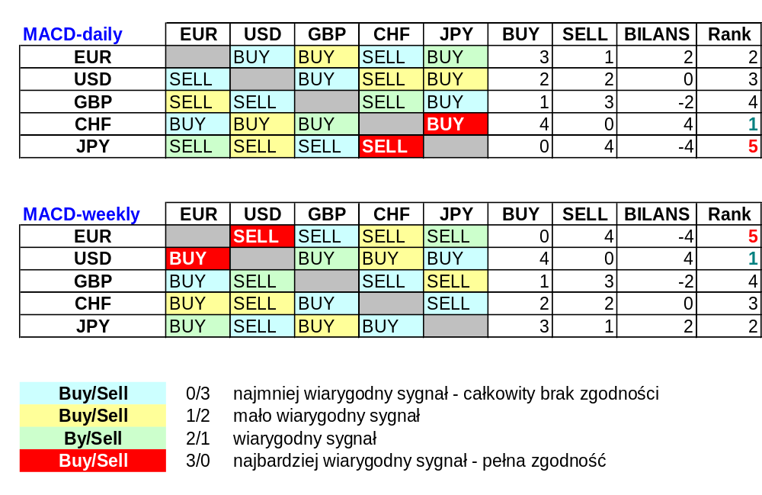
Macierz sygnałów trendu MACD

Slide 18
WYKUPIENIE I WYPRZEDANIE RYNKU
Zgodne sygnały
Eur/Usd
Eur/Gbp
Gbp/Usd
Brak zgodności sygnałów
Eur/Usd
Eur/Gbp
Gbp/Usd
??

Slide 19
WYKUPIENIE I WYPRZEDANIE RYNKU
Zgodnie z zasadą przechodniości
Jeżeli na rynku Eur/Gbp mamy fazę wykupienia (wyprzedania)
i na rynku Gbp/Usd mamy także fazę wykupienia (wyprzedania),
to na rynku Eur/Usd mamy fazę wykupienia (wyprzedania).
Jeśli na wykresie Eur/Usd mamy właśnie taką sytuację,
to sygnały są wiarygodne – odszumione
Jeżeli na rynku Eur/Gbp mamy fazę wyprzedania (wykupienia),
a na rynku Gbp/Usd mamy fazę wykupienia (wyprzedania),
to na rynku Eur/Usd może być stan dowolny.
sygnały te są niewiarygodne.

Slide 20
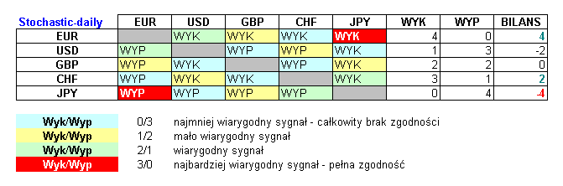
MACIERZ STANU RYNKÓW

Slide 21
Kurs Złotego w ramach WAT
Kiedy Złoty słabnie (deprecjacja)?
Kiedy się umacnia (aprecjacja)?
Przykład
Eur/Pln = 4,70 ---> 4,75
Usd/Pln = 3,95 ---> 3,90
Złoty się umocnił czy osłabił?
Ani nie umocnił ani nie osłabił

Slide 22
Kurs Złotego w ramach WAT
Sprawdźmy
Koszyk/Pln = (Eur/Pln + Usd/Pln) / 2
Koszyk/Pln = 4,3250 ---> 4,3250
Za Dolara i Euro trzeba zapłacić tyle samo,
czyli Złoty utrzymał notowania względem Koszyka
Ciekawostka
Eur/Usd = 1,1899 ---> 1,2179
Euro umocniło się do Dolara

Slide 23
Możliwe trendy na rynku Złotego
Złoty słabnie (Koszyk drożeje)
  a) Dolar umacnia się do Euro
  b) Dolar bez zmian do Euro
  c) Dolar słabnie do Euro
Złoty bez zmian (Koszyk bez zmian)
  a) Dolar umacnia się do Euro
  b) Dolar bez zmian do Euro
  c) Dolar słabnie do Euro
Złoty się umacnia (Koszyk tanieje)
  a) Dolar umacnia się do Euro
  b) Dolar bez zmian do Euro
  c) Dolar słabnie do Euro

Slide 24
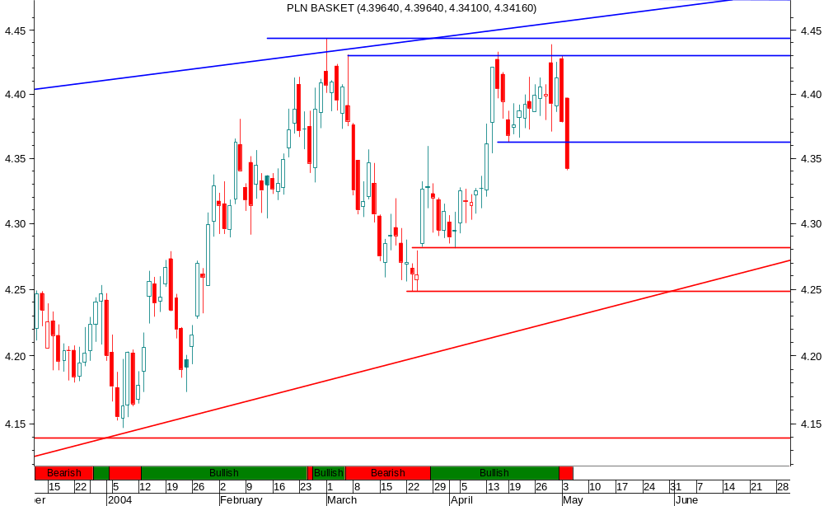
Kurs Koszyk/Pln – świece dzienne

Slide 25
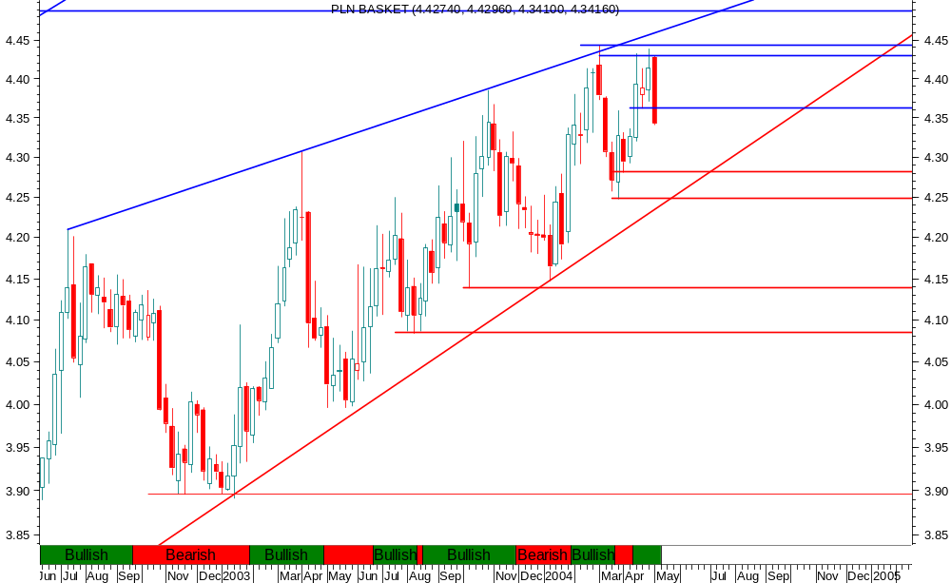
Kurs Koszyk/Pln – świece tygodniowe

Slide 26
Życzy udanych inwestycji
www.efixpolska.com
Jacek Maliszewski
e-mail: jm@efixpolska.com
telefon: 601-247-423

